Slide 1
ПРИКЛАДНА психологія ТА СОЦІОЛОГІЯ

Slide 2
Хто викладач курсу?
Кандидат економічних наук, доцент кафедри менеджменту імені професора Л.І. Михайлової
Галинська А.В.
Детальніше про викладача тут:
https://eim.snau.edu.ua/kafedri/menedzhmentu/sklad-kafedri/galinska-angelina-viktorivna/

Slide 3
МЕТА ВИВЧЕННЯ ДИСЦИПЛІНИ:
оволодіння в процесі вивчення дисципліни здобувачі вищої освіти повинні засвоїти основні категорії прикладної психології, історичні передумови і перспективи розвитку, її напрями та галузі, структуру, задачі та методи науки, її міждисциплінарні зв’язки з іншими науками
ЗАВДАННЯ ДИСЦИПЛІНИ:
формування у здобувачів вищої освіти системи соціально-психологічних знань; оволодіння основними категоріями та поняттями прикладної психології; розуміння механізмів виникнення проблем у соціальній взаємодії особистості та шляхів їх попередження та подолання; інтегрування знань про особистість, ознайомлення з історією становлення та перспективами розвитку прикладної психології, методологічних проблем соціально-психологічних досліджень, психології малих і великих соціальних груп

Slide 4
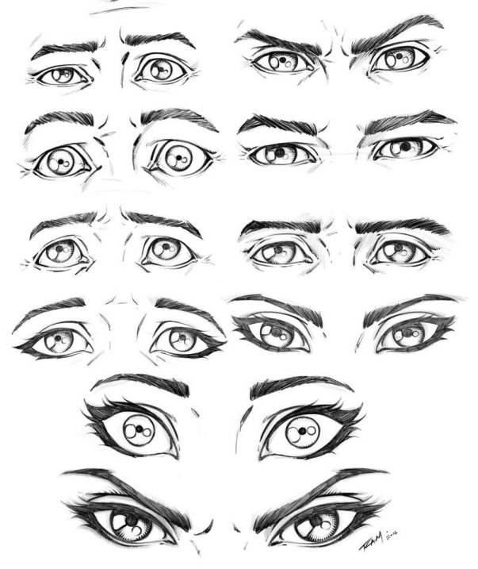
Вивчивши курс, ви отримаєте відповіді на такі питання як:
Яка історія становлення та основні категорії дисципліни «Прикладна психологія та соціологія»?
Що таке «Великі соціальні групи»?
Пізнавальні процеси (емоції, почуття, воля)?
Принципи прикладної психології
Людина у соціумі

Slide 5
Зміст дисципліни:
Тема 1. Прикладна психологія як наукова дисципліна, її предмет, об’єкт, завдання та методи
Тема 2. Прикладна психологія в теорії та в практиці
Тема 3. Принципи прикладної психології
Тема 4. Особливості роботи пізнавальних процесів та саморегуляції людини (емоції, почуття, воля).
Тема 5. Психологічні захисні механізми людини
Тема 6. Людина у соціумі. Поняття спілкування
Тема 7. Історія становлення і розвитку соціології
Тема 8. Соціологічне дослідження, його методологія та методика
Тема 9. Функції соціології. Особистість у системі соціальних зв’язків
Тема 10. Соціальний розвиток і соціальний прогрес
Тема 11. Поняття гендерних стереотипів
Тема 12. Соціальні конфлікти. Визначення та характеристика соціальних груп
Тема 13. Проблематика малої групи в соціальній психології. Великі соціальні групи
Тема 14. Спілкування як соціально-психологічне явище
Тема 15. Соціально-психологічний клімат в соціальних групах

